Slide 1

সবাইকে স্বাগতম

Slide 2
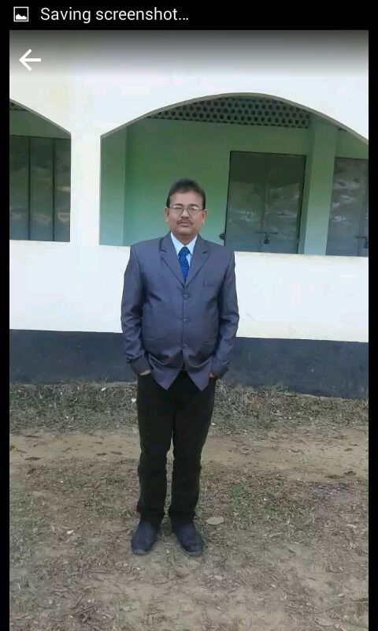
শিক্ষক পরিচিতি
হীরেন্দ্র কুমার দাশ ।
প্রধান শিক্ষক ।
চান্দপুর সরকারি প্রাথমিক বিদ্যালয় ।
বড়লেখা ,মৌলভীবাজার ।

Slide 3

পাঠ পরিচিতি
শ্রেণি-দ্বিতীয়।
বিষয়-বাংলা।
পাঠ-আমাদের দেশ।
পাঠ্যাংশ-আমাদের দেশ-----মেঘের ছায়ায় ।
সময়- 40 মিনিট ।

Slide 4
শিখণ ফল
২.২.১। কবিতা শুনে বুঝতে পারবে ।
২.২.২। কবিতার বিষয়ে প্রশ্নের উত্তর বলতে পারবে ।
২.১.২। প্রমিত উচ্চারণে ছড়া ও কবিতা পড়তে পারবে ।
২.১.২। পাঠ্যপুস্তকের কবিতা লিখতে পারবে ।

Slide 5
আমাদের আজকের পাঠ (কবিতা)
আমাদের দেশ
আ. ন. ম বজলুর রশীদ

Slide 6
আমাদের দেশের নাম বাংলাদেশ ।
আমরা আমদের দেশকে খুব ভালবাসি ।

Slide 7
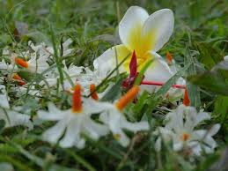
ছবির আলোকে পাঠের ভাববস্তুর বণনা

Slide 14
প্রমিত উচ্চারণে শিক্ষকের পাঠ

Slide 15
প্রমিত উচ্চারণে শিক্ষারথীর পাঠ

Slide 16
নতুন শব্দগুলোর অর্থ জানি
শব্দ
অর্থ
শেফালি
-এক ধরনের ফুল।
বেলা
-সময়।
হেলা
-অবহেলা ।
চাষা
-চাষি, যিনি চাষ করেন ।
ফলে
-জন্মায়।

Slide 17
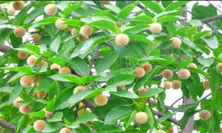
সবাইকে ধন্যবাদ

